Slide 1
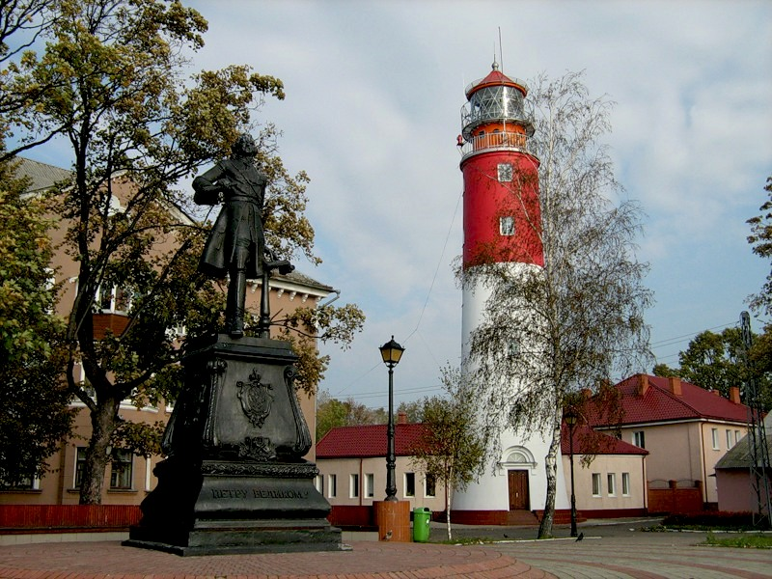
Скауты Калининградской области
за Родину,
Добро и
Справедливость!

Slide 2
Всероссийский Джамбори «100 костров» г. Петрозаводск

Slide 3
Областной скаутский лагерь «Медвежья поляна»

Slide 4
Международный скаутский фестиваль «Встречи на Балтике»

Slide 5
Патриотическая акция «Поезд памяти» Калининград - Волгоград

Slide 6
Всероссийский Джамбори «Уральское измерение» г. Пермь

Slide 7
Верёвочный курс в детско-молодёжном лагере «Солнечный берег»

Slide 8
Лагерь «Компас» для ребят, попавших в трудную жизненную ситуацию

Slide 9
Посвящение в скауты - разведчики

Slide 10
Скаутский костёр в «Балтийском Артеке»

Slide 11
Патриотическая акция «Поезд памяти» Калининград - Волгоград

Slide 12
Всемирная скаутская акция «Вифлеемский огонь»

Slide 13
Региональная акция «Миллион деревьев»

Slide 14
Скаутский День размышлений

Slide 15
100-летие скаутского движения в России г. Павловск

Slide 16
Скаутский тренировочный лагерь «Стрела»

Slide 17
Областной скаутский лагерь «Медвежья поляна»

Slide 18
Областной скаутский слёт «Первый костёр»

Slide 19
Международный молодёжный форум «Балтийский Артек»

Slide 20
Молодёжная акция «Мы знаем свои права»

Slide 21
Волонтёрская деятельность в ортопедическом центре «Пионерский»

Slide 22
Скаутское испытание «Дневная сова»

Slide 23
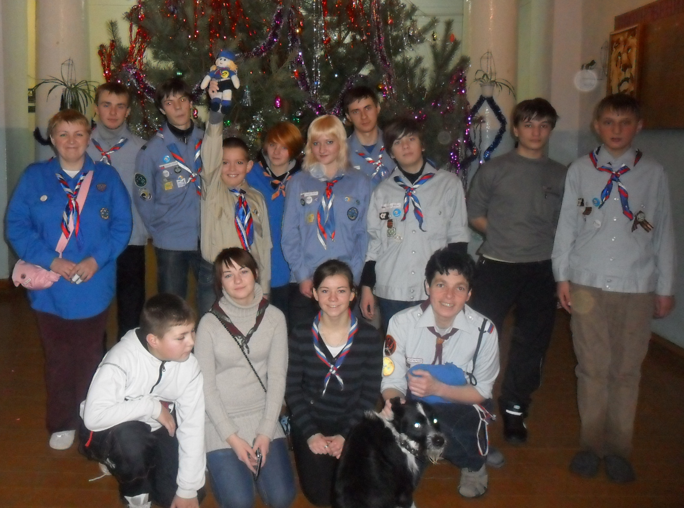
Рождественский лагерь «Звезда»

Slide 24
Скаутский «Марш за Россию!»

Slide 25
Осенний слёт скаутов «ОСА»

Slide 26
Курсы «патрульных»

Slide 27
Международный скаутский фестиваль «Встречи на Балтике»

Slide 28
Всемирный Джамбори 100-летия скаутского движения. Англия

Slide 29
Скаутский «Марш за Россию!»

Slide 30
Скаутское испытание «Робинзонада»

Slide 31
Областной лагерь «Росток» для младших скаутов

Slide 32
Всемирный Джамбори 100-летия скаутского движения. Англия

Slide 33
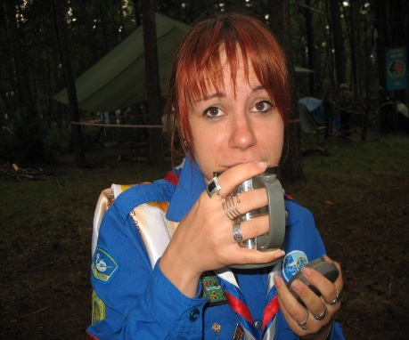
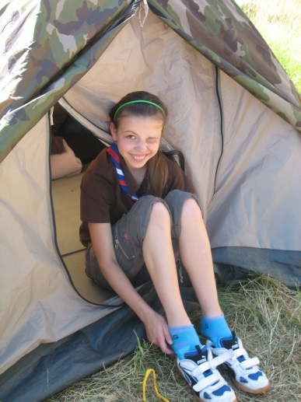
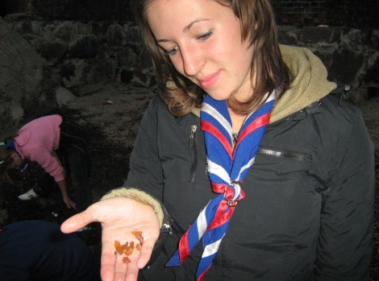
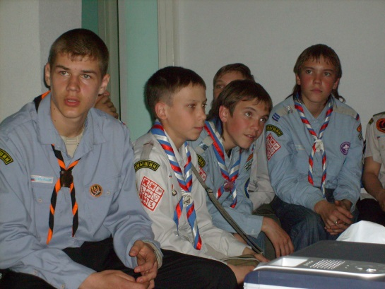
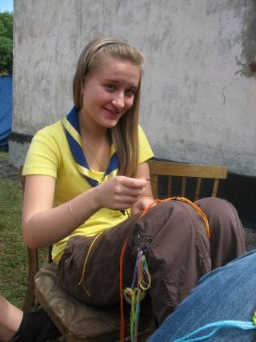
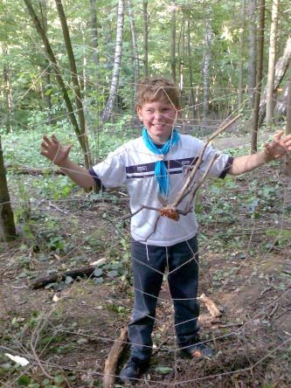
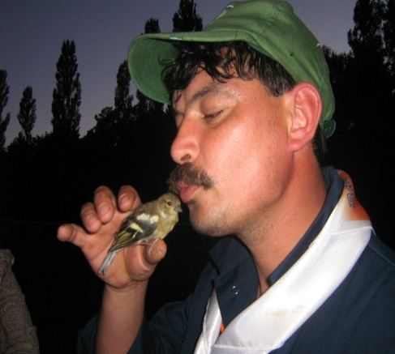
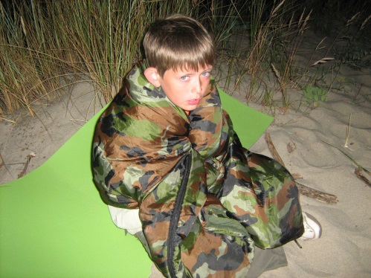
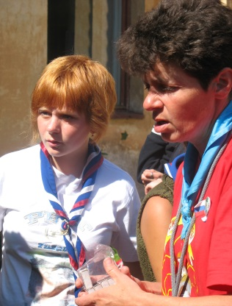
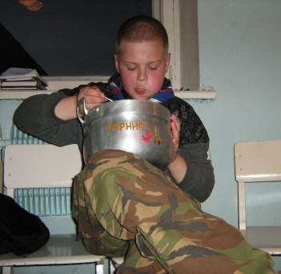
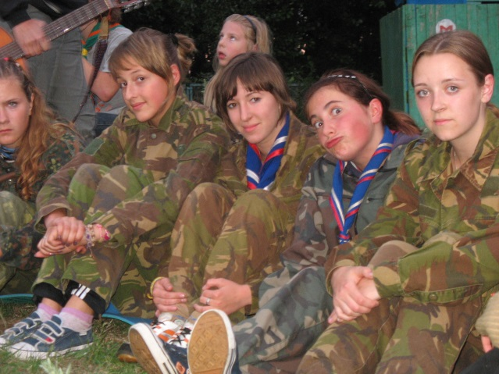
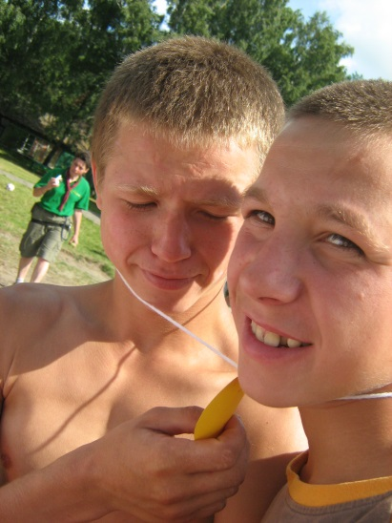
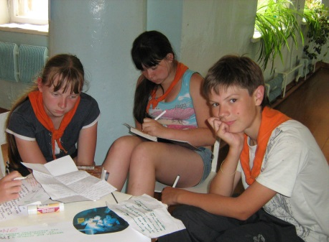
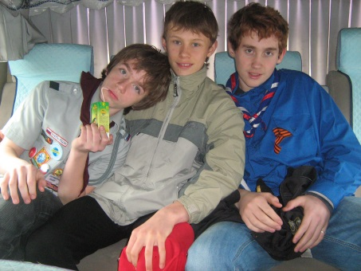
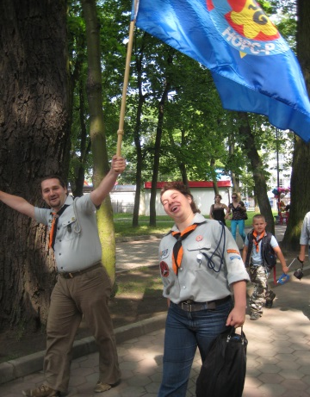
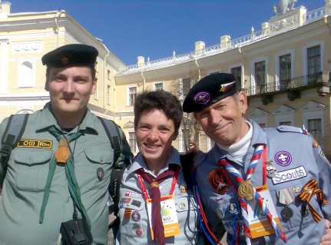
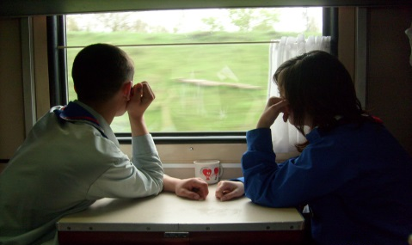
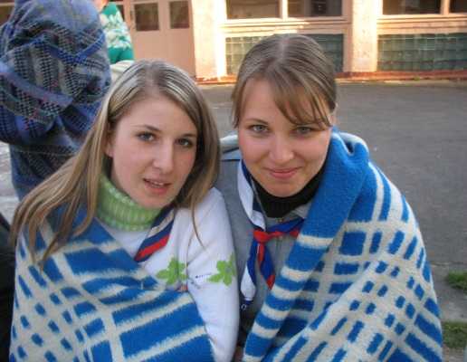
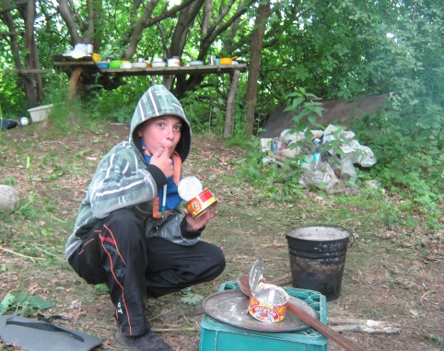
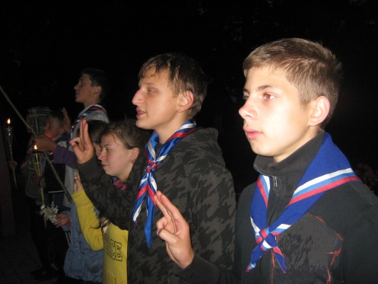
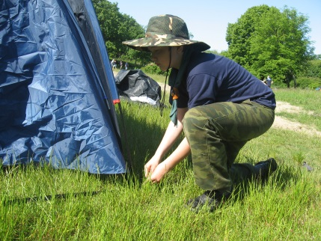
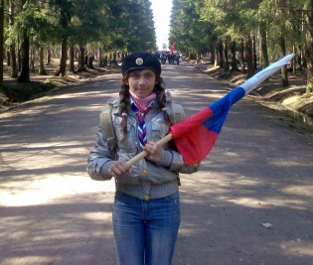
Всегда готовы
за Россию!

Slide 34
Авторы презентации: Попова Дана, Мизюков Олег – скауты отряда «Альбатрос» МАОУ ДОД «Дом детского творчества» города Балтийска Фотоматериалы предоставлены: Международным молодёжным форумом «Балтийский Артек», Калининградской городской скаутской организацией «Медведь», Калининградской региональной детско-молодёжной организацией «Барс», скаутской дружиной «Балтийский ветер», скаутскими отрядами «Альбатрос», «Чайка», «Камбала» Музыкальное сопровождение: «Гимн скаутов» неизвестного автора 2014 год

